Slide 1
Les salariés-aidants
Quelles solutions proposons-nous
aux salariés?
Notes:
21/12/2021
1

Slide 2
Le proche aidant est celui qui accompagne au quotidien une personne de son entourage qui n’est plus en capacité d'assumer les tâches courantes et de gérer sa vie en autonomie.
Quiz
❶ Combien de français sont préoccupés par le risque de leur propre perte d'autonomie ?
32%
53%
77%
89%
❷ Quel pourcentage de la population française sont des aidants familiaux ?
5%
10%
15%
20%
❸ Quel est le pourcentage d'actifs parmi les aidants ?
50%
55%
60%
65%
77%
20%
60%
❹ Aujourd'hui 1 salarié sur 6 est un salarié aidant, selon vous, combien seront-ils en 2030 ?
1 salarié sur 7
1 salarié sur 5
1 salarié sur 4
1 salarié sur 2
 - Quel pourcentage de Français a déjà eu recours à un congé aidant ?
3%
8%
19%
26%
- Combien d'aidants se considèrent comme tels ?
33%
46%
55%
90%
3%
1 salarié sur 4
46%
 - Combien d'aidants estiment que leur rôle à un impact sur leur vie professionnelle ?
45%
58%
66%
79%
79%
Notes:
21/12/2021
2

Slide 3

La dépendance en 2020 en quelques chiffres
11 millions d’aidants en France
54 % ignorent qu’ils sont aidants
60 % des aidants sont des actifs
80 % travaillent à temps complet
Suis-je un(e) « aidant(e) » ?
3

Slide 4
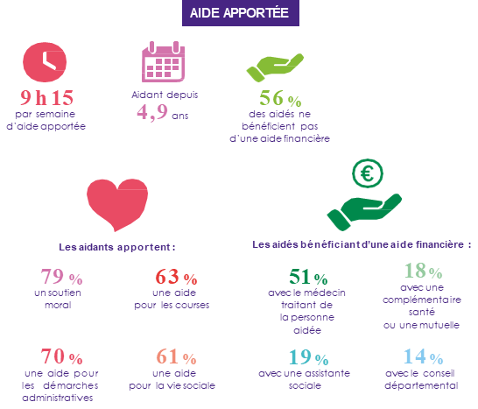
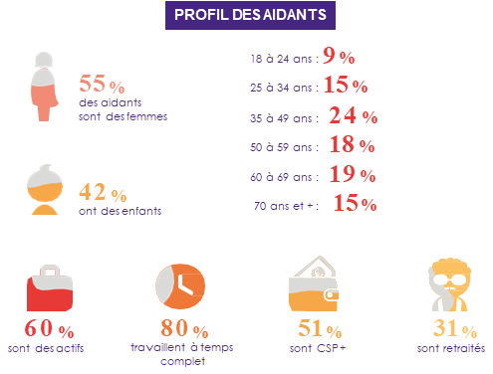
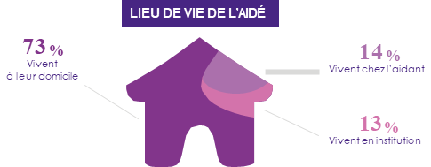
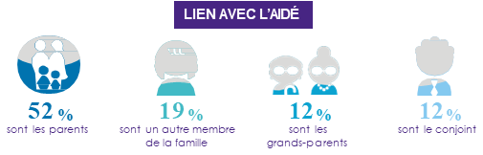
Qui sont les aidants ?
*Source Groupe VYV avril 2020

Slide 5
DEFINITIONS des aidants
Un proche aidant est défini comme un membre de l'entourage non professionnel (un membre de la famille, un ami, un voisin) qui soutient régulièrement un proche en raison :
Une maladie chronique
Un handicap physique ou mental
Une dépendance quelle que soit sa nature
De plus en plus utilisé, le terme "proche aidant" va aujourd’hui bien au-delà du cercle familial.
Le terme « salarié aidant » est dérivé du terme « proche aidant ». Il fait référence à une personne qui s’occupe activement et régulièrement d’un proche en état de dépendance et qui a un statut de salarié en entreprise par ailleurs.
Cette appellation ne doit pas être confondue avec « aidant familial salarié », qui désigne un proche aidant sous statut salarié. L’aidant familial salarié travaille pour et est rémunéré par le proche dépendant à qui il vient en aide.
5

Slide 6
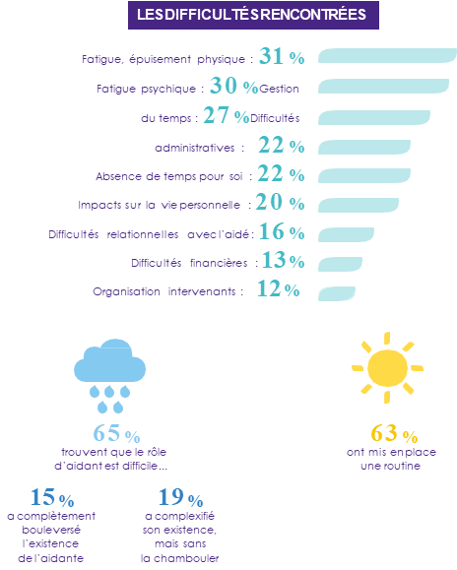
ROLE DES AIDANTS
L’accompagnement par les aidants peut se matérialiser sous des formes très diverses, chaque situation pouvant constituer un cas particulier.
A titre d’exemple, l’aidant peut :
Réaliser des soins quotidiens
Héberger le proche
Préparer des repas
Faire des courses
Administrer les traitements
Gestion administrative de la recherche des aides financières, du matériel adapté...
Un soutien moral
Le rôle des aidants est particulièrement compliqué à assumer, tant sur le plan moral, qu'en termes de gestion de leur vie privée et professionnelle.
6

Slide 7
Problématiques
rencontrées
par les salariés aidants
en entreprise

Slide 8
Les salariés aidants – L’aidance en entreprise
L’aidance est un enjeu sociétal majeur et un sujet important au sein de l’entreprise.
En 2020, 6,6 millions d’aidants sont des salariés et doivent concilier une triple vie : vie professionnelle, vie personnelle et vie d’aidant.
L’articulation des temps de vie est devenue un enjeu de performance économique et sociale et des initiatives se mettent déjà en place dans certaines entreprises pour soutenir les salariés aidants.
Être aidant demande du temps, mais la majorité d’entre eux considère primordial de maintenir leur activité professionnelle.
La prise en compte de leur situation en milieu professionnel s’améliore mais il reste encore beaucoup à faire.
8

Slide 9
Regard des collègues sur un aidant
Vous avez un ou plusieurs collègues qui sont des proches aidants, cela peut parfois perturber la vie de l’équipe et il n’est pas toujours facile d’adopter la bonne attitude : en parler ou pas, leur proposer éventuellement de l’aide…
9

Slide 10
Problématiques des salariés aidants en entreprise
S’ils sont eux aussi sujets au manque de temps et à l’épuisement physique et moral, les salariés aidants doivent également faire face aux problématiques engendrées par leur condition de salariés. Il a été déclaré que les salariés aidants souffriraient majoritairement :
• D’un manque d’efficacité au travail dû au stress et à la fatigue
En effet, il est très difficile de concilier sa vie professionnelle et sa charge d’Aidant sans que cela ait des répercussions sur sa santé à plus ou moins long terme. Ainsi, le stress, l’épuisement physique et l’inquiétude permanente se répercutent sur la concentration, l’acuité intellectuelle et la motivation des salariés, entraînant souvent la sensation d’un manque d’efficacité.
• De la crainte d’être bloqué dans son évolution professionnelle
Une évolution professionnelle épanouissante va souvent de pair avec se voir confier de plus grandes responsabilités. Cette évolution est donc peu compatible avec le quotidien des salariés-aidants, qui en plus de leur manque d’efficacité réel ou supposé doivent aussi composer avec l’absentéisme, la prise régulière de RTT ou de congés.

Slide 11
Problématiques des salariés aidants en entreprise
• De la crainte de perdre son emploi
De nombreux aidants sont hantés par la peur de perdre leur emploi, si leur hiérarchie venait à considérer qu’ils ne sont plus aussi efficaces qu’avant, ou pensent risquer de recevoir un « avertissement » pour retards réguliers ou absentéisme répété.
• Trop souvent victimes de discrimination par leur employeur
Il peut s’agir de reproches, de remarques désobligeantes de la part de leurs collègues ou de leurs supérieurs concernant des retards, des absences répétées, une perte d’efficacité et de motivation, le refus d’une promotion,…
Ces employés peuvent être perçus comme « moins efficaces et moins rentables », surtout dans un contexte économique compliqué. La plupart en ont bien conscience et n’osent pas évoquer leur situation. Ainsi, ils s’épuisent sur les deux fronts, au risque de mettre à terme leur propre santé en danger.
Bien souvent, ces réactions sont dues à une méconnaissance de la situation, ou à un manque d’information concernant cette problématique.

Slide 12
Visions RH
du salarié aidant

Slide 13
VISION RH du salarié aidant
Globalement, la thématique de l’aide et la question des aidants sont apparus peu familières à la plupart des interviewés responsables d’entreprise, RRH ou DRH.
Le sujet est encore peu présent à leur esprit, la définition même du terme « aidant » est sujette à interrogations. Des incertitudes entourent de nombreux points : la nature de la relation qui lie l’aidant à l’aidé ; l’origine du besoin d’aide de l’aidé ; l’ampleur de l’implication de l’aidant ; la durée de l’implication de l’aidant.
Le statut légal de l’aidant, apparaît peu (ou pas du tout) connu. Seule une minorité d’interviewés évoque spontanément le cadre qui encadre ce statut spécifique (surtout des entreprises de taille importante, employant plus de 1000 salariés).
Au total, les entreprises, quelle que soit leur taille, restituent peu de cas de salariés aidants.
13

Slide 14
VISION RH du salarié aidant
Est souvent évoquée l’auto-censure des salariés qui décident de ne pas se tourner vers leur employeur, par pudeur, tout simplement, parce qu’ils considèrent que le problème est d’ordre privé, qu’ils doivent le gérer personnellement, par peur de nuire leur carrière, voire de mettre en danger leur emploi, parce qu’ils disposent déjà de solutions qui leur permettent de gérer « à bas bruit » la situation : possibilité de poser des jours de congés ou nombre de RTT suffisant.
La méconnaissance, enfin, joue fortement : les potentiels aidants se débrouillent par leurs propres moyens et il ne leur vient souvent pas à l’esprit de solliciter une aide.
Pour toutes ces raisons, le sujet des aidants n’apparaît pas actuellement faire partie des préoccupations majeures des entreprises.
Une petite partie seulement des entreprises a commencé à se pencher sur le sujet, essentiellement des entreprises de plus de 1000 salariés et qui témoignent d’un intérêt marqué pour questions qui ont trait à la QVT.
14

Slide 15
Bonnes pratiques
& Conseils

Slide 16
BONNES PRATIQUES en entreprise
De nombreuses entreprises et notamment des grands groupes ont déjà mis en place un certain nombre de « bonnes pratiques » visant à soutenir leurs salariés aidants au quotidien. Leurs mises en place ne sont pas obligatoires. Chaque entreprise est ainsi libre de choisir les actions qu’elle souhaite mener.
Le dialogue social en entreprise au cœur du soutien aux salariés aidants
Avec la loi du 22 mai 2019 visant à favoriser la reconnaissance des proches aidants, ce thème a été inscrit dans le champ des négociations collectives, et plus particulièrement celui de la conciliation entre la vie professionnelle et la vie personnelle du salarié proche aidant
Instaurer le dialogue et l’écoute des salariés aidants
En se taisant, les aidants se rajoutent un lourd fardeau sur les épaules, inciter au dialogue et les encourager à évoquer leur situation en interne est le premier pas vers une évolution positive.
Sensibilisation des collaborateurs
La cause des aidants est un sujet encore trop méconnu du grand public. Par conséquent, certaines entreprises estiment nécessaire de sensibiliser leurs employés à cette problématique. Cela peut être fait sous la forme de communication interne (intranet, affichage…), de journées à thèmes, de formation des managers…

Slide 17
AUTRES SOLUTIONS
• Aménagement spécifique des horaires de travail : afin de permettre à l’aidant d’être plus présent auprès de son proche sans pour autant cesser son activité. Parmi ces aménagements, les plus communs sont :
- Le temps partiel : L’entreprise peut proposer un passage à temps partiel. Le salarié peut ainsi réduire ses heures de travail et dégager du temps pour son proche.
- Les horaires individualisés : Le salarié peut négocier un nouvel emploi du temps en adéquations avec ses besoins et compatible avec le bon fonctionnement de l’entreprise. Il peut s’agir d’horaires flexibles, variables, ou « à la carte ».
- Le télétravail : La solution du télétravail peut éventuellement être envisagée et représenter une excellente solution. Il faut néanmoins que cela soit compatible avec les fonctions du salarié.
• Chèques CESU Préfinancés par l’entreprise pour la mise en place d’aide à domicile : Certaines entreprises permettent à leurs employés de bénéficier de chèques CESU préfinancés, sur le même principe que les « chèques restaurant ».
• Don de jours de congé par des collègues en faveur de l’aidant : Depuis le 15 février 2018, n’importe quel salarié peut offrir des jours de congé à l’un de ses collègues. Il peut s’agir par exemple de RTT, jours de récupération non pris ou de la cinquième semaine de congés payés. La loi stipule que le don est sans contrepartie et anonyme.

Slide 18
CONGES LEGAUX au bénéfice du salarié aidant
Il existe à ce jour des solutions pour permettre temporairement à un aidant de bénéficier d’un congé rémunéré pour s’occuper de son proche. Le droit au congé au bénéfice de l’aidant se décline en 3 congés légaux qui s’appliquent de fait à toute personne pouvant justifier de son statut d’aidant et ne peuvent être remises en cause par l’employeur :
  • Le Congé de présence parentale : durée définie dans le certificat médical précisant la durée prévisible du traitement de l’enfant. Pas de fractionnement ni de transformation en activité à temps partiel.
  • Le congé indemnisé de proche aidant : démarche à l’initiative de l’employé, ce congé n'est pas rémunéré par l'employeur (sauf dispositions conventionnelles ou collectives le prévoyant). Le salarié peut percevoir une allocation journalière du proche aidant (AJPA) visant à compenser une partie de la perte de salaire.
  • Le congé de solidarité familial : Durant cette période, le salarié n’est pas rémunéré mais perçoit l’allocation journalière d’accompagnement d’une personne en fin de vie. Cette démarche est à l’initiative du salarié, d’une durée maximale déterminée par convention ou un accord collectif d’entreprise ou, à défaut, par convention ou un accord de branche.
Ces congés concernent les salariés du secteur privé et ont été, pour partie et selon certaines modalités différentes, étendus aux agents de la fonction publique (loi du 6 août 2019).

Slide 19
CONSEILS aux proches aidants en activité
• Osez en parler
Votre situation est avant tout une affaire personnelle. Mais en parler, à son manager ou au responsable des ressources humaines peut favoriser la compréhension réciproque, instaurer une relation de confiance pour étudier et trouver des solutions ensemble.
• Anticipez et proposez
Devenir proche aidant nécessite de s’adapter en permanence à la situation de son proche. Dans cet esprit, imaginez des solutions à soumettre à votre employeur, pour poursuivre votre activité professionnelle : aménagement du temps de travail, télétravail…
• Connaissez vos droits
Le statut de proche aidant ouvre un certain nombre de droits, comme des congés spécifiques : congé de
proche aidant, d’accompagnement de la fin de vie, ou les dons de RTT entre collègues (loi Mathys, réservée
aux parents d’enfants gravement malades)

Slide 20
Outils et services
Groupe VYV

Slide 21
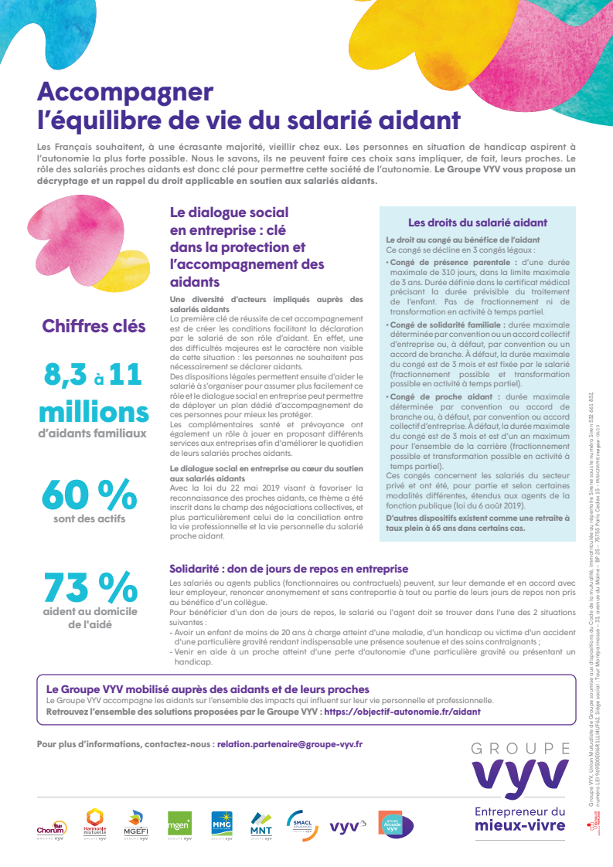
21

Slide 22
PLATEFORME de services dédiée aux aidants
Lorsqu’un proche se trouve en situation de perte d’autonomie ou de dépendance, l’aider dans sa vie quotidienne entraîne une charge, source de fatigue et de stress.
Pour accompagner et soutenir au quotidien les aidants, le Groupe VYV, très impliqué sur le sujet, a mis en place une stratégie globale faisant du « moment de vie aidant − aidé » sa priorité.
Nous avons développé la plateforme « Proche des aidants », un dispositif permettant de détecter, d’orienter et d’accompagner les personnes en situation d’aidance. Elle permet de répondre à de nombreux besoins tels que : comprendre la situation d’aidant et celle du proche aidé, organiser le quotidien de l’aidé, aménager son domicile, apporter des conseils dans les démarches administratives ou encore optimiser son budget en trouvant des sources de financement.
Découvrez nos solutions, les droits et les aides financières sur notre plateforme « Proche des aidants »

Slide 23

Contact
relation.partenaire@groupe-vyv.fr
Groupe VYV, Union Mutualiste de Groupe soumise aux dispositions du Code de la mutualité,
immatriculée au répertoire Sirene sous le numéro Siren 532 661 832, numéro LEI 969500E0I6R1LLI4UF62.
Siège social : Tour Montparnasse - 33, avenue du Maine - BP 25 - 75755 Paris Cedex 15.

